Slide 1
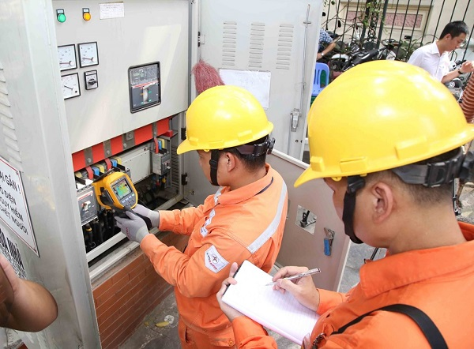

CÔNG NGHỆ 8
TIẾT 26-27:
BÀI 10. NGUYÊN NHÂN GÂY TAI NẠN ĐIỆN VÀ BIỆN PHÁP AN TOÀN ĐIỆN

Slide 2
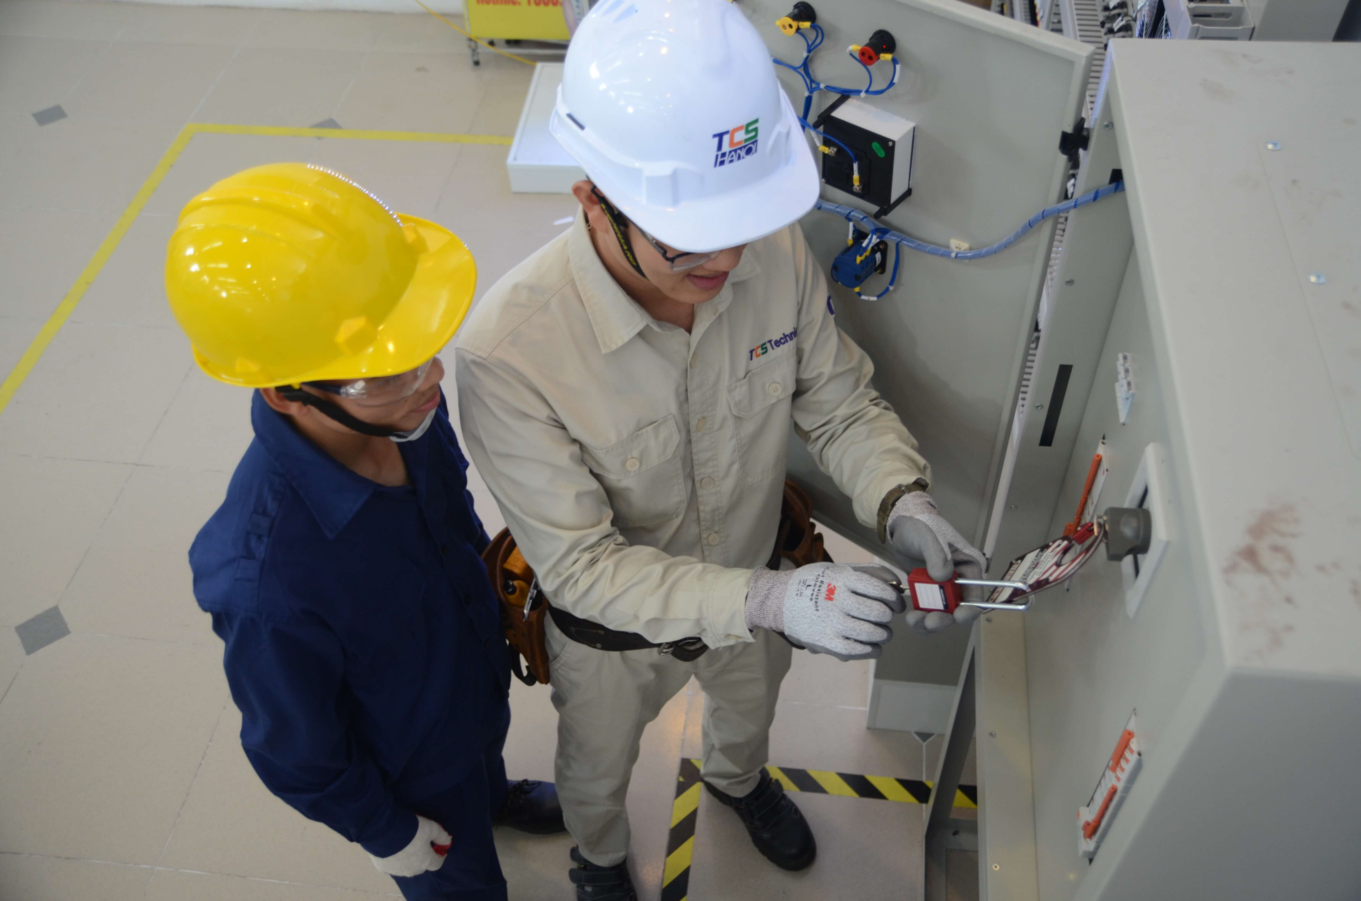
BÀI 10. NGUYÊN NHÂN GÂY TAI NẠN ĐIỆN VÀ BIỆN PHÁP AN TOÀN ĐIỆN

Slide 3
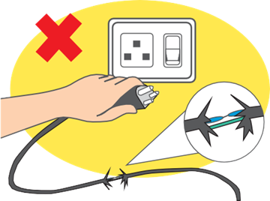
Theo em, việc sử dụng điện không an toàn có thể gây nguy hiểm cho con người như thế nào?
Dây nguồn bị hỏng vỏ cách điện

Slide 4
Việc sử dụng điện không đúng cách, không cẩn thận hoàn toàn có thể làm phát sinh các trường hợp nguy hiểm, thậm chí có thể thiệt hại đến tính mạng.
Dây nguồn bị hỏng vỏ cách điện

Slide 5
1. Hãy nêu những nguyên nhân gây ra tai nạn điện trong các tình huống ở Hình 10.1.

Slide 6
1. Hãy nêu những nguyên nhân gây ra tai nạn điện trong các tình huống ở Hình 10.1.
1. a) Chạm trực tiếp vào phích cắm hoặc phần mang điện của đồ dùng điện.
b) Chạm trực tiếp vào dây dẫn điện bị hở cách điện.
c) Chạm vào đồ dùng điện bị rò điện ra vỏ kim loại.
d) Sửa chữa điện khi chưa cắt nguồn điện, không sử dụng dụng cụ bảo vệ an toàn điện.

Slide 7

BÀI 10. NGUYÊN NHÂN GÂY TAI NẠN ĐIỆN VÀ BIỆN PHÁP AN TOÀN ĐIỆN
I. Nguyên nhân gây tai nạn điện
1.Tiếp xúc với vật mang điện
- Chạm trực tiếp vào phích cắm hoặc phần mang điện của đồ dùng điện.
- Chạm trực tiếp vào dây dẫn điện bị hở cách điện.
- Chạm vào đồ dùng điện bị rò điện ra vỏ kim loại.
- Sửa chữa điện khi chưa cắt nguồn điện, không sử dụng dụng cụ bảo vệ an toàn điện

Slide 8
2. Vì sao khi mưa bão rất dễ xảy ra tai nạn điện? Hãy nêu những nguy hiểm có thể xảy ra trong tình huống ở Hình 10.2.

Slide 9
2. Vì sao khi mưa bão rất dễ xảy ra tai nạn điện? Hãy nêu những nguy hiểm có thể xảy ra trong tình huống ở Hình 10.2.
2. Mưa bão to có nguy cơ làm đứt dây điện và rơi xuống đất, nền đất ẩm sẽ là vật dẫn điện gây nguy hiểm giật điện cho con người, động vật khi đi qua khu vực này.

Slide 10
BÀI 10. NGUYÊN NHÂN GÂY TAI NẠN ĐIỆN VÀ BIỆN PHÁP AN TOÀN ĐIỆN
I. Nguyên nhân gây tai nạn điện
2. Đến gần dây dẫn điện bị đứt rơi xuống dưới đất.

Slide 11
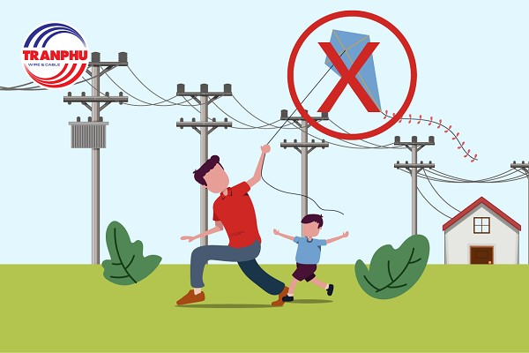
3. Vì sao không nên đến gần đường dây cao áp hoặc trạm biến áp?
4. Có nên điều khiển các vật thể bay như máy bay điều khiển từ xa, diều,... gần đường dây điện như Hình 10.3 không? Vì sao?

Slide 12
3. Vì sao không nên đến gần đường dây cao áp hoặc trạm biến áp?
4. Có nên điều khiển các vật thể bay như máy bay điều khiển từ xa, diều,... gần đường dây điện như Hình 10.3 không? Vì sao?
3. Người đến gần đường dây điện cao áp hoặc trạm biến áp tuy chưa chạm trực tiếp vào phần có điện nhưng có thể bị điện áp cao phóng điện qua không khí gây điện giật.
4. Không nên, vì đây là hành vi vi phạm hàng lang an toàn lưới điện.

Slide 13
BÀI 10. NGUYÊN NHÂN GÂY TAI NẠN ĐIỆN VÀ BIỆN PHÁP AN TOÀN ĐIỆN
I. Nguyên nhân gây tai nạn điện
3. Vi phạm khoảng cách an toàn với lưới điện cao áp và trạm biến áp.
- Xây dựng các công trình vi phạm hành lang an toàn lưới điện
- Thả diều, điều khiển các vật thể bay gần đường dây điện cao áp.
- Trèo lên cột điện, vào trạm biến áp hoặc khu vực bảo vệ an toàn công trình điện khi không có nhiệm vụ.

Slide 14
5. Hãy nêu những nguy hiểm có thể xảy ra với người và đồ dùng điện trong trường hợp ở Hình 10.4.

Slide 15
5. Hãy nêu những nguy hiểm có thể xảy ra với người và đồ dùng điện trong trường hợp ở Hình 10.4.
5. a) Sử dụng nhiều đồ dùng điện có công suất lớn trên cùng ổ cắm điện sẽ gây quá tải.
b) Để đồ dùng điện phát nhiệt (bàn là) gần các vật dễ cháy sẽ gây cháy nổ.

Slide 16
BÀI 10. NGUYÊN NHÂN GÂY TAI NẠN ĐIỆN VÀ BIỆN PHÁP AN TOÀN ĐIỆN
I. Nguyên nhân gây tai nạn điện
4. Thiết bị, đồ dùng điện quá tải và cháy nổ
Sử dụng nhiều đồ dùng điện có công suất lớn trên cùng 1 ổ cắm điện, để đồ dùng điện có phát nhiệt như bếp điện, bàn là…gần các vật dễ cháy sẽ gây cháy nổ.

Slide 17
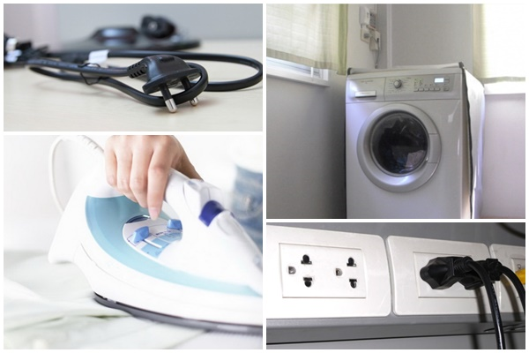
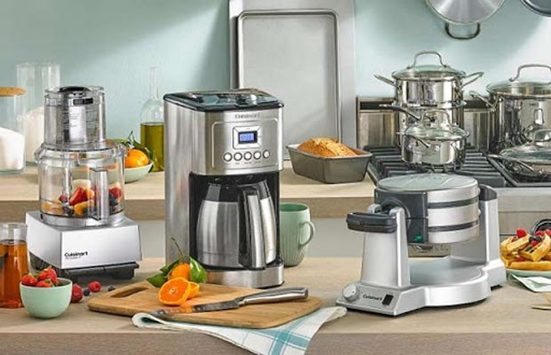
Khi sử dụng thiết bị, đồ dùng điện, cần phải làm gì để đảm bảo an toàn?
Đồ dùng điện
Thiết bị điện

Slide 18
Khi sử dụng thiết bị, đồ dùng điện, cần phải làm gì để đảm bảo an toàn?
Thiết bị điện
Đồ dùng điện
- Không sử dụng dây dẫn điện bị hở, hỏng. Thực hiện bọc cách điện dây dẫn đảm bảo yêu cầu kĩ thuật.
- Không cắm quá nhiều đồ dùng điện có công suất lớn trên cùng ổ cắm điện.
- Không để các đồ vật dễ cháy gần đường dây diện và các đồ dùng diện sinh nhiệt.
- Không được chạm vào mạch điện, các thiết bị và đồ dùng diện nếu chưa biết rõ cách sử dụng. Khi sửa chữa điện phải cắt nguồn điện, có biển thông báo và sử dụng dụng cụ bảo vệ an toàn điện.

Slide 19
BÀI 10. NGUYÊN NHÂN GÂY TAI NẠN ĐIỆN VÀ BIỆN PHÁP AN TOÀN ĐIỆN
II. Một số biện pháp an toàn điện
1. Nguyên tắc an toàn khi sử dụng thiết bị, đồ dùng điện
- Không sử dụng dây dẫn điện bị hở, hỏng. Thực hiện bọc cách điện dây dẫn đảm bảo yêu cầu kĩ thuật.
- Không cắm quá nhiều đồ dùng điện có công suất lớn trên cùng ổ cắm điện.
- Không để các đồ vật dễ cháy gần đường dây diện và các đồ dùng diện sinh nhiệt.
- Không được chạm vào mạch điện, các thiết bị và đồ dùng diện nếu chưa biết rõ cách sử dụng.
- Khi sửa chữa điện phải cắt nguồn điện, có biển thông báo và sử dụng dụng cụ bảo vệ an toàn điện.

Slide 20
Nêu cách xử lí khi khu vực trong nhà bị ngập nước hoặc nhìn thấy dây điện bị rơi xuống đất như Hình 10.7.

Slide 21
Nêu cách xử lí khi khu vực trong nhà bị ngập nước hoặc nhìn thấy dây điện bị rơi xuống đất như Hình 10.7.
a) Ngắt ngay nguồn điện nếu có khu vực trong nhà bị ướt, ngập nước.
b) Tránh xa, cảnh báo cho người xung quanh biết và thông báo cho cơ quan chức năng để xử lí khi thấy dây điện bị đứt rơi xuống đất.

Slide 22
BÀI 10. NGUYÊN NHÂN GÂY TAI NẠN ĐIỆN VÀ BIỆN PHÁP AN TOÀN ĐIỆN
II. Một số biện pháp an toàn điện
2. Một số nguyên tắc phòng ngừa tai nạn điện trong mùa mưa bão
- Không đứng cạnh cột điện, trạm biến áp, dưới cây cao khi trời mưa, dông sét.
- Ngắt ngay nguồn điện nếu có khu vực trong nhà bị ướt, ngập nước.
- Tránh xa, cảnh báo cho người xung quanh biết và thông báo cho cơ quan chức năng để xử lí khi thấy dây điện bị đứt rơi xuống đất.

Slide 23
KẾT LUẬN:
* Khi sử dụng điện
- Lựa chọn những thiết bị an toàn và sử dụng đúng hướng dẫn của nhà sản xuất.
- Thường xuyên kiểm tra các thiết bị diện, dây cáp nguồn để phát hiện và khắc phục kịp thời những hư hỏng.
- Chỉ sử dụng dây dẫn có vỏ cách điện làm dây dẫn nguồn.
- Sử dụng thiết bị chống giật cho hệ thống điện gia đình, cơ quan, xí nghiệp.
- Tuân thủ khoảng cách an toàn đối với lưới điện cao áp và trạm biến áp.
* Khi sửa chữa điện
- Ngắt nguồn điện và treo biển thông báo trước khi lắp đặt, sửa chữa.
- Sử dụng đúng cách các dụng cụ bảo vệ an toàn điện.

Slide 24
LUYỆN TẬP
1. Các biện pháp đảm bảo an toàn điện và mục đích:
-
2. Để đảm bảo an toàn khi sử dụng các thiết bị điện như nồi cơm điện, bàn là, … em cần:
-

Slide 25
LUYỆN TẬP
1. Các biện pháp đảm bảo an toàn điện và mục đích:
- Sử dụng dụng cụ có vỏ cách điện để trách bị điện giật.
- Kiểm tra nguồn điện để phát hiện và khắc phục kịp thời hư hỏng.
- Sử dụng thiết bị chống giật để tránh bị điện giật
- Kiểm tra, bọc kín chỗ cách điện bị hỏng trên vỏ dây dẫn tránh điện giật.
2. Để đảm bảo an toàn khi sử dụng các thiết bị điện như nồi cơm điện, bàn là, … em cần:
- Lựa chọn thiết bị điện an toàn và sử dụng theo đúng hướng dẫn của nhà sản xuất.
- Thường xuyên kiểm tra để phát hiện và khắc phục kịp thời hư hỏng.
- Chỉ sử dụng dây dẫn có vỏ cách điện làm dây cấp nguồn.
- Sử dụng thiết bị chống giật

Slide 26
LUYỆN TẬP
Bài tập 2. Một bạn học sinh có ý định thay bóng đèn học bị cháy mà không rút phích cắm điện cấp nguồn. Theo em, ý định của bạn học sinh có đảm bảo an toàn điện không? Vì sao? Bạn học sinh nên thay bóng đèn học như thế nào cho an toàn?

Slide 27
LUYỆN TẬP
Bài tập 2. Một bạn học sinh có ý định thay bóng đèn học bị cháy mà không rút phích cắm điện cấp nguồn. Theo em, ý định của bạn học sinh có đảm bảo an toàn điện không? Vì sao? Bạn học sinh nên thay bóng đèn học như thế nào cho an toàn?
Theo em, ý định của bạn học sinh không đảm bảo an toàn điện. Vì đây là một nguyên nhân gây tai nạn điện. Bạn học sinh nên thay bóng đèn học như sau: rút phích cắm điện cấp nguồn và sử dụng dụng cụ bảo vệ an toàn điện.

Slide 28
VẬN DỤNG
Hãy vẽ tranh hoặc áp phích để tuyên truyền về các nguyên tắc đảm bảo an toàn khi sử dụng điện trong gia đình và lớp học.

Slide 29
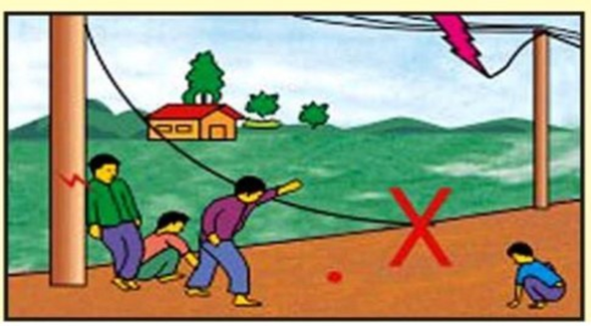
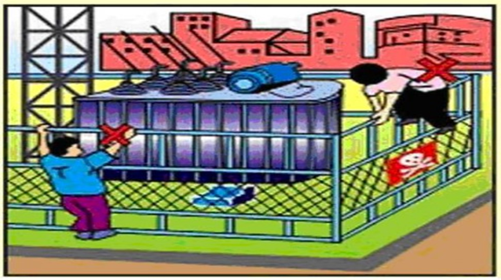
VẬN DỤNG
Hãy vẽ tranh hoặc áp phích để tuyên truyền về các nguyên tắc đảm bảo an toàn khi sử dụng điện trong gia đình và lớp học.

